Slide 1
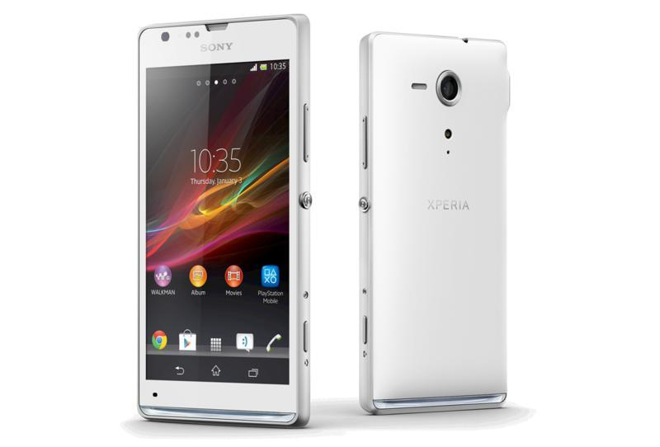
Kedvenc mobilom
Sony Xperia SP
Silye Lóránd
Felkészítő tanár : András Izabella
Gábor Áron Szakközépiskola, Mihai Eminescu utca 2/B, Szentegyháza

Slide 2
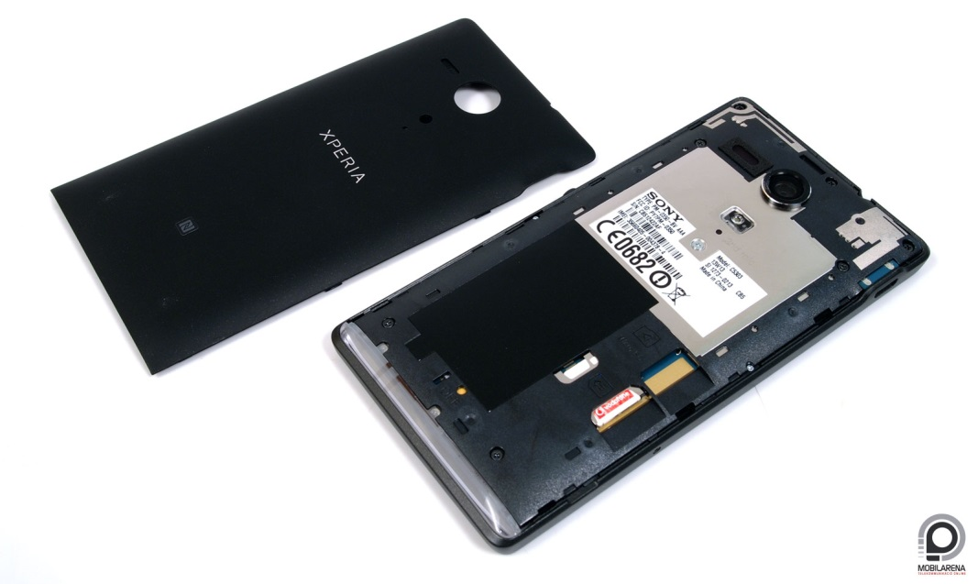
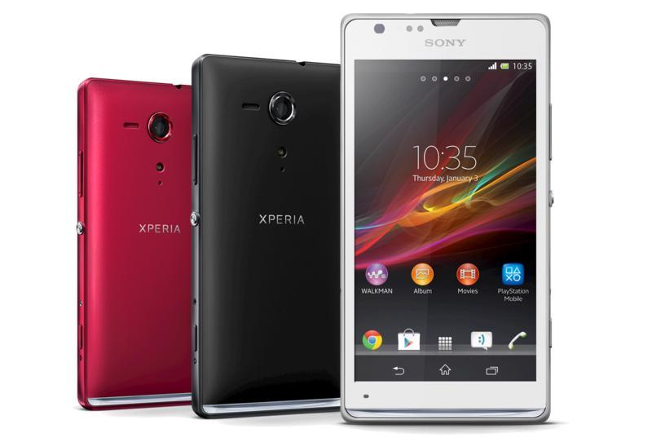
A Sony Xperia SP egy középkategóriás okostelefon, amelyet a Sony 2013-ban dobott piacra.
A készülék gyárilag három színben kapható: Fekete, Fehér, továbbá Piros színekben.
Beépített akkumulátorral rendelkezik, ami annyit tesz, hogy nem cserélhető.
A SIM-kártya típusa eltér az átlagostól, ugyanis az XPeria SP Micro SIM-mel üzemel.
A telefon egy műanyag házba van beépítve, mely alatt egy fémkeret védi a készüléket.
A készülék alsó részén egy több színben is világító LED lett elhelyezve, mely jelzi a hívás különböző fajtáit, az érkezett SMS-t, és még sok más mindent, ráadásul ezeknek külön színeket lehet beállítani.
Egyedi a telefon abban is, hogy a BE/KI kapcsoló gombja az oldalán van, és alumíniumból készül.

Slide 3
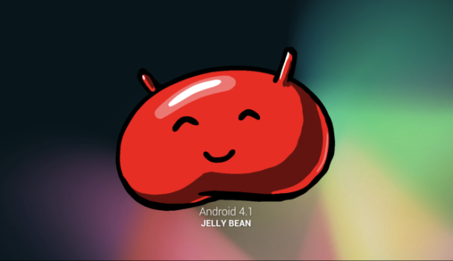
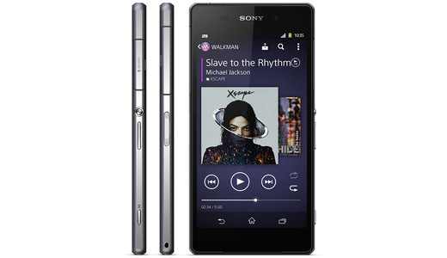
A kijelző 4.6 hüvelyk átmérőjű, 720x1080-as HD felbontású, megkapta a képminőséget javító Bravia Engine 2-t is.
Processzora 1.7 GHz-s Quadcore-os MSM8960T típus.
Rendelkezik 1 GB RAM memóriával, belső memóriája 8 GB, ebből 5.8 GB használható, de bármikor bővíthető memóriakártyával 32 GB-ig. Támogatja még az NFC-t is.
A telefon alapból a 4.1-es JellyBeam Androidot használja.
A Sony Standard alkalmazásai ezen is megtalálhatók, mint pl. a Sony Select vagy a Walkman, ami a piac egyik legjobbja.

Slide 4
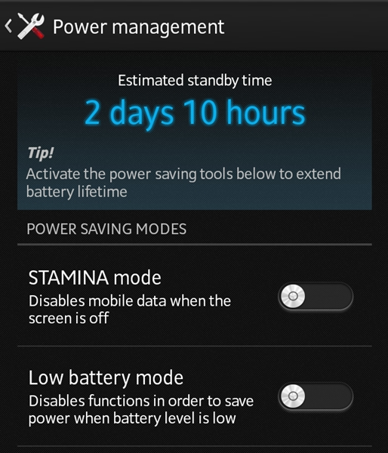
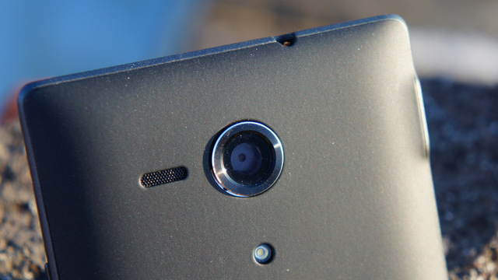
A telefon átkapcsolható energiatakarékos Stamina üzemmódba, mely úgy működik, hogy a telefon 20 %-os töltöttségi szint alatt csak a Hívást engedélyezi, illetve az SMS-küldést, minden mást letilt(WiFi, fényerő, érintéshang, stb.)
A telefonon kétféle csatlakozó van : egy micro USB, és egy 3.5 mm-es Jack dugasz. Előbbi a töltő és az adatátviteli kábel csatlakoztatását szolgálja, utóbbi pedig a fülhallgató, továbbá más audioeszközök csatolását teszi lehetővé.
Jack-dugasz
Micro USB

Slide 5
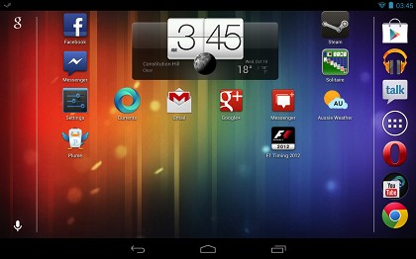
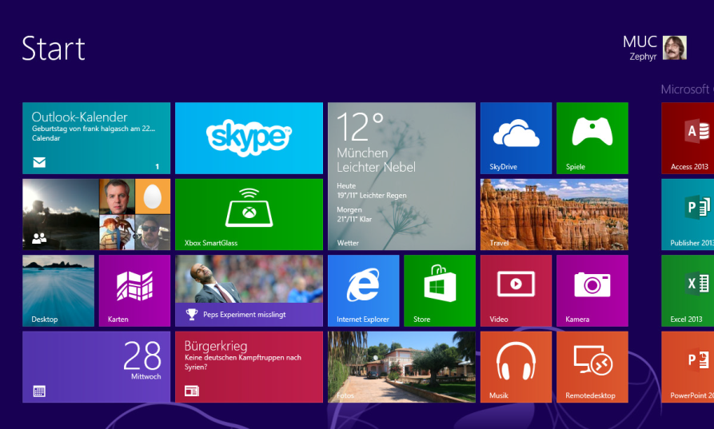
A 4.1-es Android operációs rendszer szerintem azért előnyösebb, mint például a Windows 8.1 (amely mellesleg telefonon is funkcionál), mert szebb a grafikus felülete (HD felbontásos képernyőn ez méginkább érződik), átláthatóbb, könnyebben kezelhető, ugyanakkor bizonyos alkalmazások, amelyek sajátosan Windows alkalmazások, az Android-on is működnek (pl. a Google Chrome, vagy az Opera). Ráadásul az Androidnak saját alkalmazásáruháza van, ami nem más, mint a Play áruház, továbbá a
és a külön alkalmazásként is telepíthető a telefonra.
Windows 8.1
Android JellyBeam 4.1

Slide 6
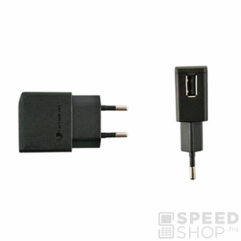
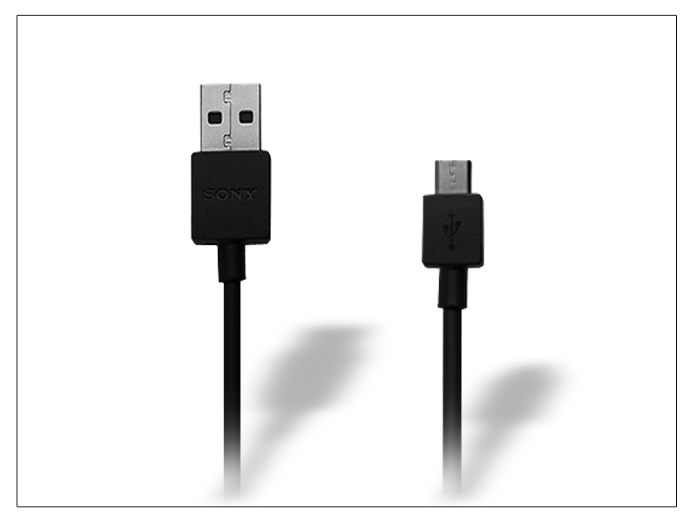
A telefon másik érdekessége a töltőkábel kialakítása, ugyanis a villát le lehet venni a kábelről, és az egy USB csatlakozóval kapcsolható a töltővillához. Ez a kábel szolgálhatja a telefon más eszközökhöz való csatolását.
Villa
Töltőkábel
Ez különböző hosszúságokban beszerezhető

Slide 7
Mint azt egy korábban is említettem (3. Dia), a telefon támogatja az NFC-t is. Ez az úgynevezett szabványgyűjtemény lehetővé tesz egy, az okostelefonok közti rövid rádiós kommunikációt, de hogy ez működjön, a készülékeket egymáshoz kell érinteni, vagy legfeljebb 1 cm távolságra kell helyezni egymástól. Az NFC segít gyorsítani az olyan kapcsolatokat, mint pl. a , vagy a .
Az NFC logója
Ez az ikon megtalálható a készülék hátlapján is.

Slide 8
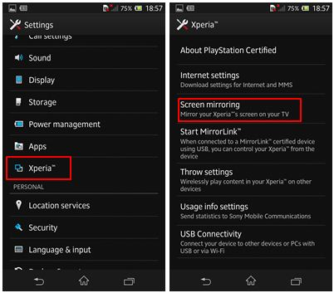
Ugyanúgy, mint más okostelefonokon, ezen is van lehetőség a képernyőtükrözésre. Ez azt jelenti, hogy a -ban megnyitott videót ki lehet tükrözni egy Smart TV-re, és így azt nagyobb képernyőn élvezhetjük.

Slide 9
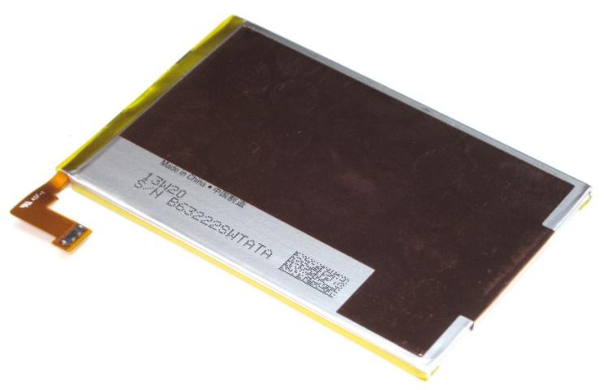
A telefon rendelkezik egy 8 megapixeles kamerával, ami lehetővé teszi akár a full HD felvételeket is. A kamera mellé csatlakozik még egy LED vaku is, mely a megfelelő alkalmazás segítségével zseblámpává alakítható át. Mellettük található a telefon nagyobbik hangszórója, mely némileg erősebb is, mint más telefonoké.
LED lámpa
Hangszóró
Akkumulátora Li-ion akkumulátor, amely 2730 mAh kapacitással bír.
Kamera

Slide 10
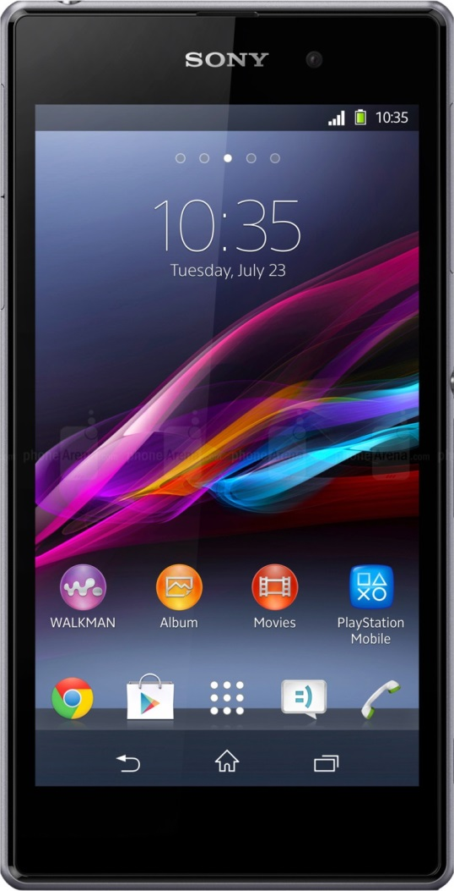
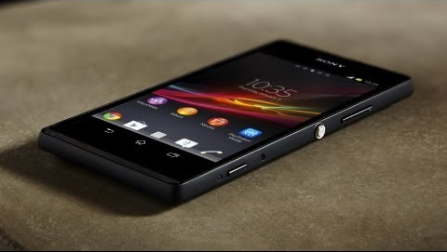
A telefon méretei : 130.6×67.1×10 mm, tömege csupán 155 g, kialakítása pedig klasszikus. Nincs semmiféle kiugró része, vagy ha van is, az is nagyon minimális.

Slide 11
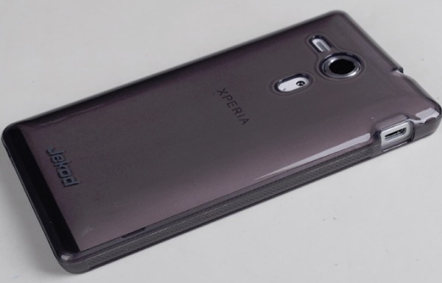
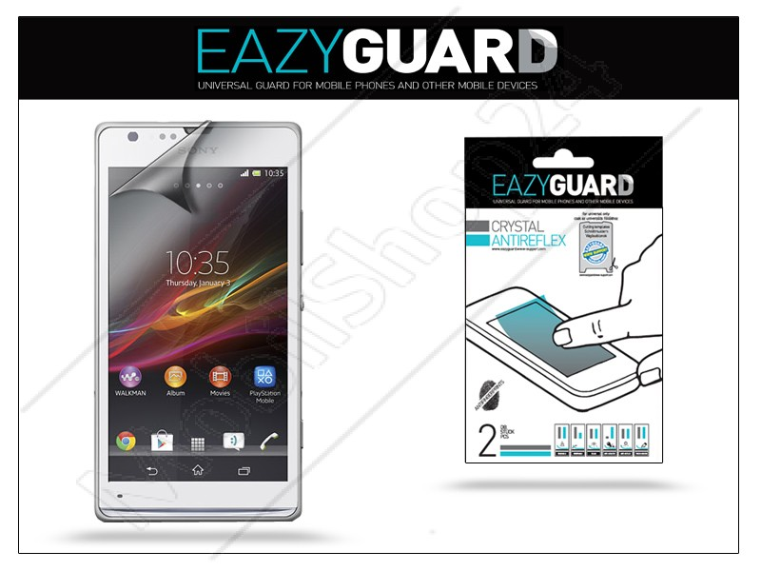
Személyes véleményem szerint a telefonra érdemes felszerelni egy ,,szilikon tokot’’, főleg, hogyha sokat hordjuk magunkkal. Ez ugyanis védi a telefont az ütések ellen. Persze ez nem azt jelenti, hogy ha ez rajta van, már lehet is dobálni, de mégis nagy előny a telefon számára. Védő fóliát is ajánlatos rátenni, ez a képernyőt védi a karcolódástól.

Slide 12
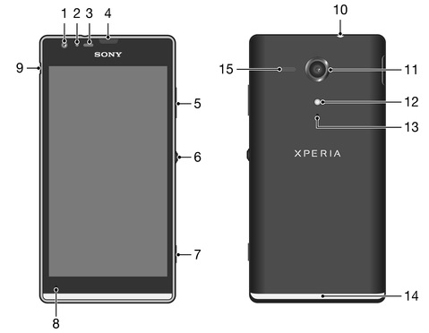
A telefon persze azt is tökéletesen szolgálja, amire tervezték, vagyis telefonálni is nagyszerűen lehet vele. Ugyanis be van építve egy háttérzajszűrő, amely leszűri a háttérzajokat, hogy a hívó jobban hallja a vonal másik végén levő embert. Ezt persze ki is lehet kapcsolni, de nem fogyaszt sok energiát, így inkább tartsuk bekapcsolva.
5-hangerőszabályzó gomb
7-fényképező gomb
8-mikrofon
A telefon oldalán található egy gomb, amellyel a hangerő szabályozható. A telefonnak 16 hangerőszintje van, a némával együtt.

Slide 13
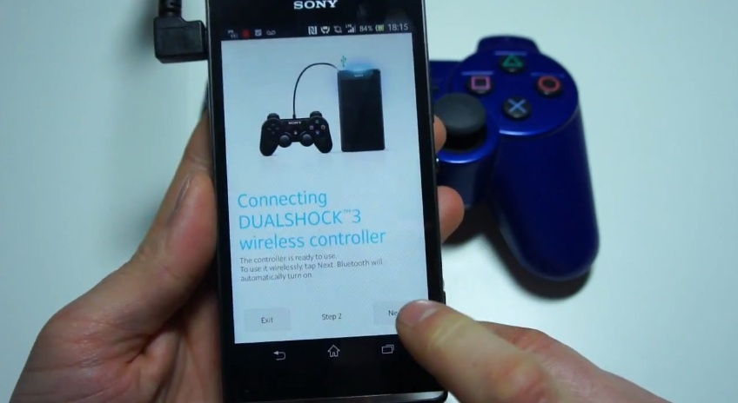
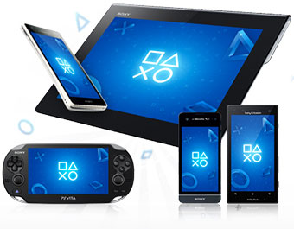
A telefonra telepíthető a PlayStation Mobile, amellyel Play Station játékok játszhatóak a telefonon, egy kontroller segítségével. Képes továbbá Dual Shock kontrollert is felismerni, amely vibrál különböző effektusok hatására, pl. egy játékon belüli robbanásra.

Slide 14
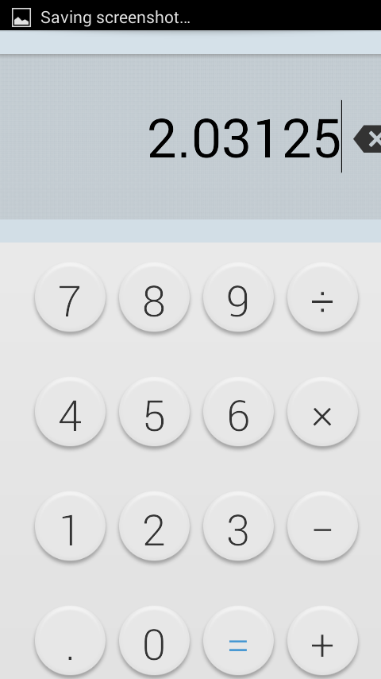
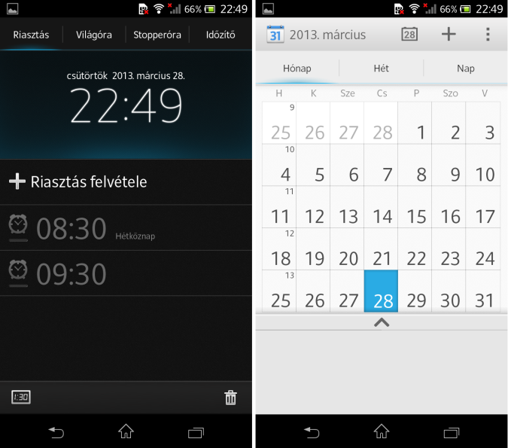
Ugyanúgy, mint más telefonokon, ezen is megtalálhatóak az alapfunkciók, mint pl. az ébresztő, a stopper, a számológép, a naptár vagy még egy Windows-os program, az Adobe Reader. Ennek segítségével könnyen lejátszhatunk PDF fájlokat a készülék segítségével.

Slide 15
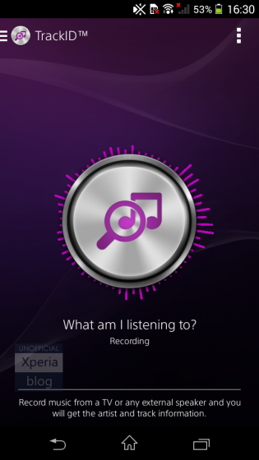
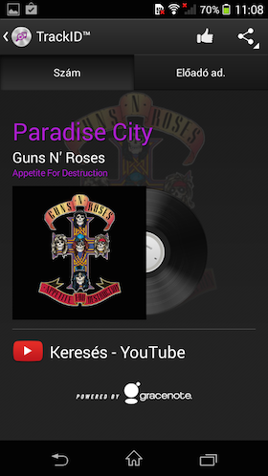
A készülékre alapból telepített alkalmazások között szerepel a TrackID, amely nem más, mint egy zenefelismerő. A program mintát vesz a zeneszámból, majd elküldi azt a hálózatra, majd ha az felismerte, visszaküldi az adatokat a telefonra. És ezt mind meglepően gyorsan végrehajtja.

Slide 16
A telefonba beépítettek egy zeneadatszerkesztő szoftvert is, mely a Walkman opciók menüpontjában érhető el. Ezt tekinthetjük a TrackID folytatásának, ugyanis ha beszereztük a zeneszámot, de nem tudunk róla semmi adatot, ez a hálózaton rákeres a zene címére, előadójára, és ha talál, még albumborítót is letölt. De módosítható kézileg is.
Itt érhető el a Zeneadatszerkesztő.

Slide 17
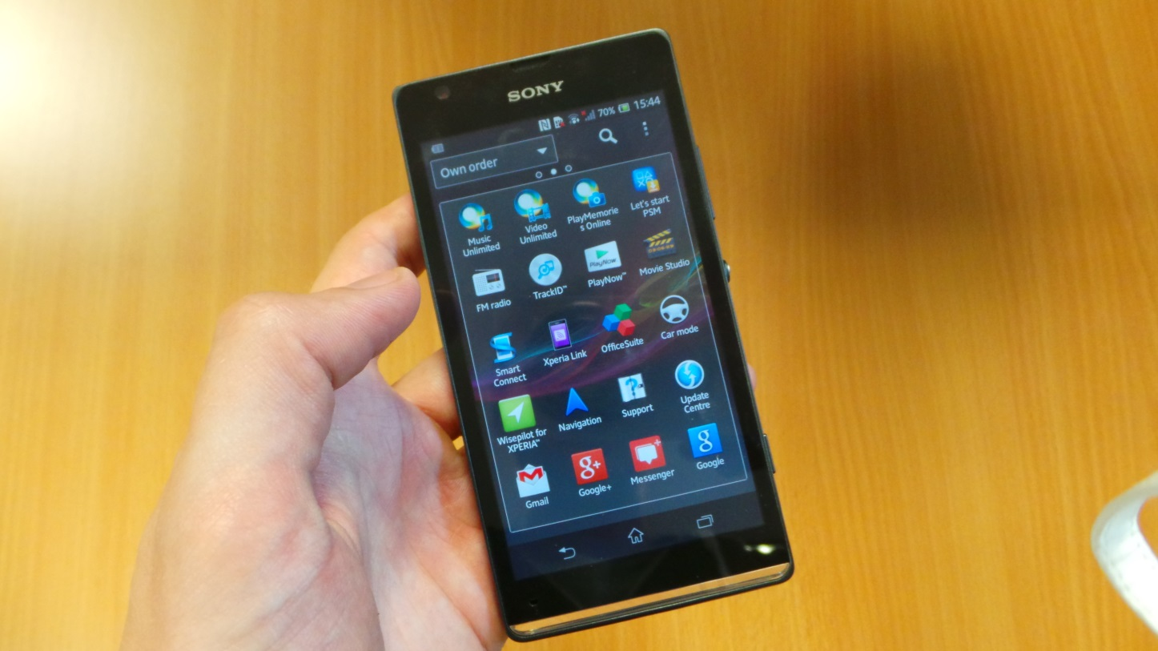
Összefoglalva a Sony Xperia egy nagyszerű telefon, remek hardvertulajdonságokkal, és még jobb szoftverekkel. Persze a Sony-nak már vannak új művei, még jobb telefonjai, de ez minden kétség nélkül megéri az árát. Ahogy említettem, én is rendelkezem egy ilyen készülékkel, és azt tudom ajánlani, hogy aki megteheti, és Sony telefont akar beszerezni, az ezt válassza.

Slide 18
Milyen színekben kapható gyárilag a Sony Xperia SP?
Fekete, sárga, kék
Fehér, fekete, piros
Piros, fehér, zöld
2. Milyen képjavító engine-t kapott a telefon?
Bravia Engine
Bravia Engine 2
Bravia Engine v3.0
3. Mi a neve az energiatakarékos módnak?
Stamina-mód
Energy Saver mód
Battery Saver mód
4. Mi a neve az android áruházának?
Game áruház
Play áruház
AppStore

Slide 19
Jó válasz
Következő

Slide 20
Rossz válasz
Próbáld meg még egyszer.

Slide 21
Források:
Szövegadatok : http://hu.wikipedia.org/wiki/Sony_Xperia_SP
Képek : Google.hu/XPeria SP
Köszönöm a figyelmet!

